Slide 1

TEDxEdu
Homework 4
Università degli Studi di Bergamo
Marrone Greta - 1058513
Tecnologie Cloud e Mobile - 21059

Slide 2
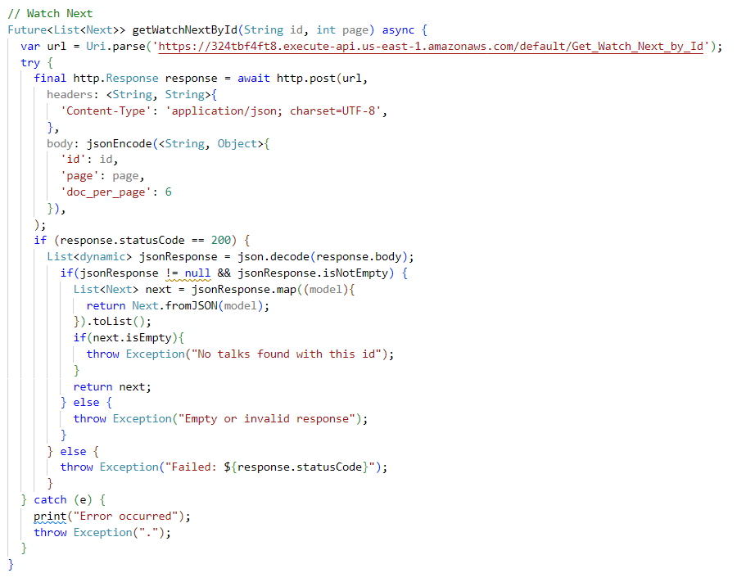
Watch
Next
TEDxEdu

Slide 3
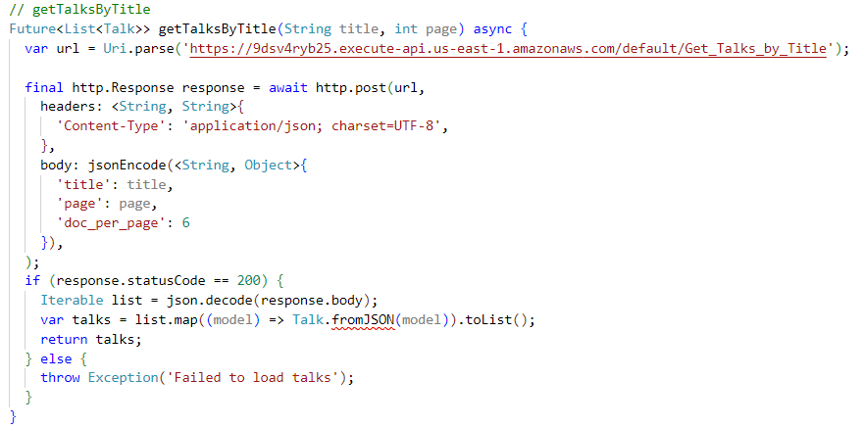
Get Talk by Title
TEDxEdu

Slide 4
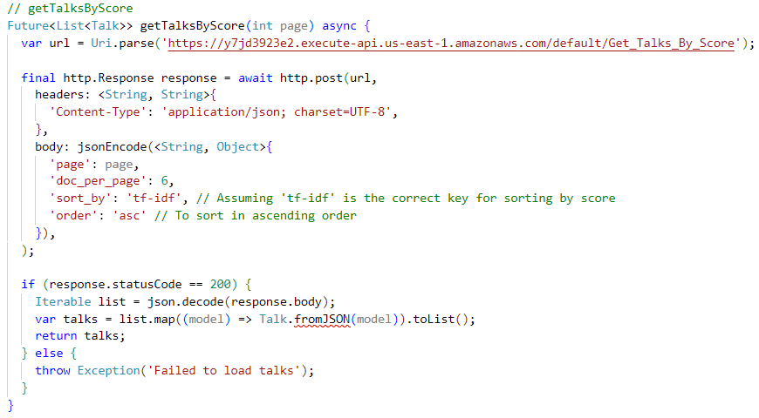
Get Talk by Score
TEDxEdu

Slide 5

Watch Next
Dettaglio
Al fine di arricchire l'esperienza dell'utente offrendo consigli personalizzati, vengono suggeriti nuovi talk da guardare, selezionati in base ai video correlati a quello che si sta consultando.
Get Talks by Title
Questa funzione permette agli utenti di poter inserire il titolo completo o anche solo una parola chiave del talk desiderato per trovare facilmente il contenuto che cercano.
Get Talks by Score
Questa funzione permette agli utenti di esplorare i talk disponibili in base a un sistema di punteggio di importanza, utilizzando un algoritmo che valuta la rilevanza dei talk secondo criteri di IDF (Inverse Document Frequency) e TF (Term Frequency).
TEDxEdu

Slide 6

Registrazione: gli utenti possono registrarsi inserendo il loro nome, cognome, indirizzo email e password. Possono anche selezionare se desiderano creare un profilo da studente o da insegnante;
Login: dopo aver completato la registrazione, gli utenti possono accedere utilizzando le proprie credenziali.
Ricerca e logout: Nella barra superiore è possibile cercare un talk per titolo o parola chiave e effettuare il logout tramite l'apposito pulsante.
Navigazione tra Tag, Popolari, Suggeriti: il menu consente di esplorare queste tre sezioni per scoprire nuovi talk, navigando tra i diversi tag, esplorando i talk più popolari o quelli suggeriti.
Barra Profilo, Gruppi, Notifiche, Preferiti: la barra inferiore facilita la navigazione tra le sezioni principali come il profilo personale, i gruppi di materie, le notifiche per le consegne e i preferiti per consultare le valutazioni (like/dislike).
Funzioni
TEDxEdu

Slide 7
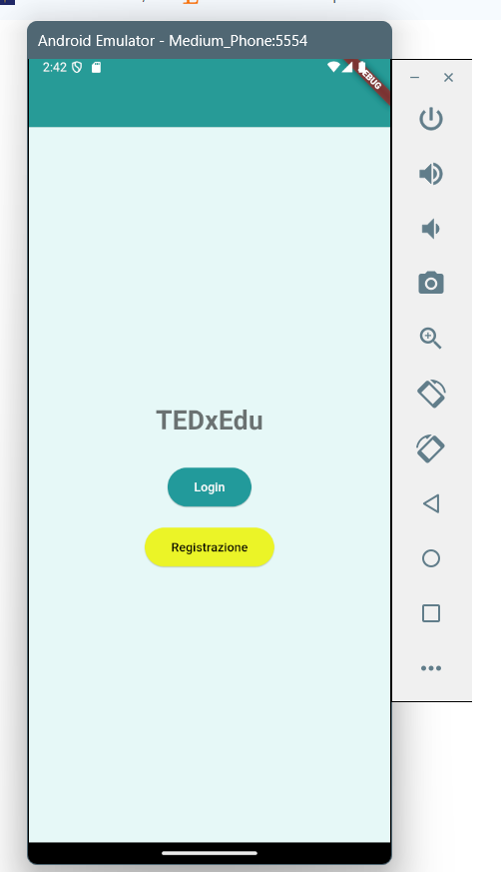
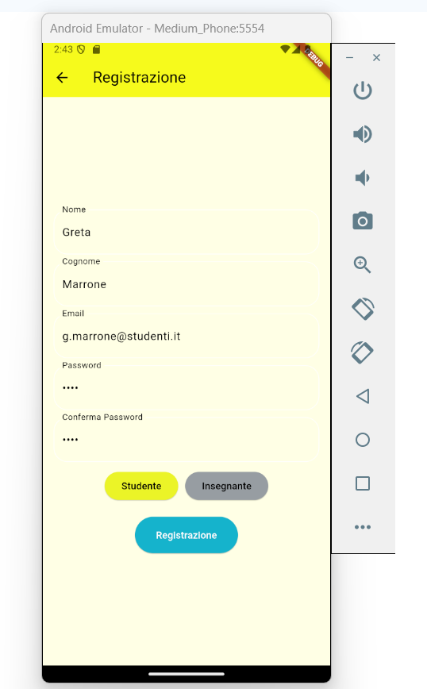
Esperienza
Utente
Pagina iniziale e Registrazione
Le prime funzionalità offerte dall’applicazione sono la registrazione e il login.
TEDxEdu

Slide 8
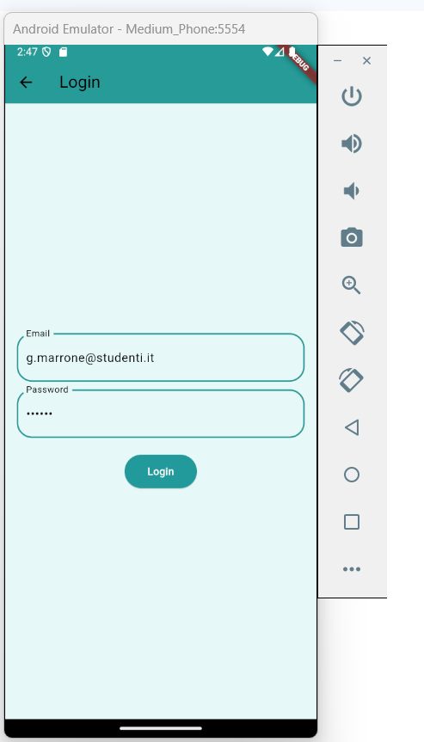
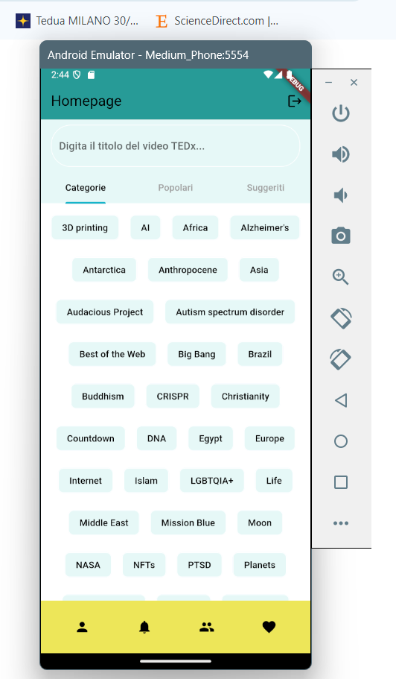
Esperienza
Utente
Login e Homepage
Dopo aver effettuato il login, nella pagina iniziale verranno visualizzate i vari menù e le categorie, ovvero i vari tag tra i quali poter navigare.
E’ possibile cliccare sul tag per visualizzare tutti i talk relativi a quella categoria.
TEDxEdu

Slide 9
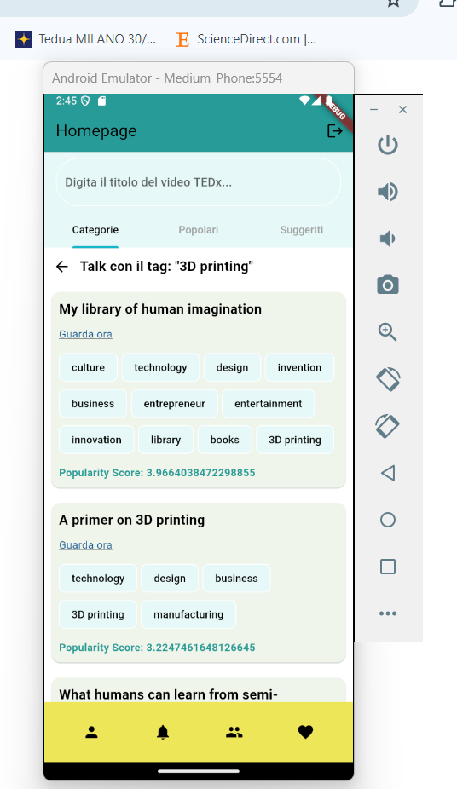
Esperienza
Utente
Homepage: Dettaglio Categorie
Una volta cliccato sul tag, verranno mostrate le informazioni dei talk tra cui il titolo, la popolarità e anche il link al video per poterlo consultare.
TEDxEdu

Slide 10
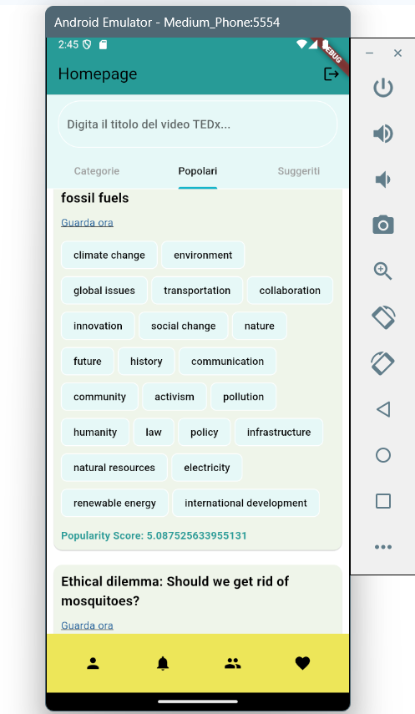
Esperienza
Utente
Homepage: Dettaglio Popolari
Alternativamente, scorrendo a destra con il menù è possibile consultare una lista di tutti i talk, ordinati per più popolari tramite l’algoritmo implementato appositamente.
TEDxEdu

Slide 11
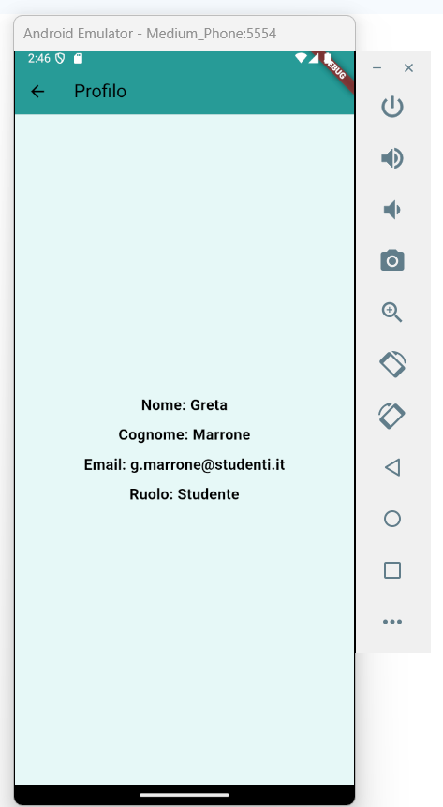
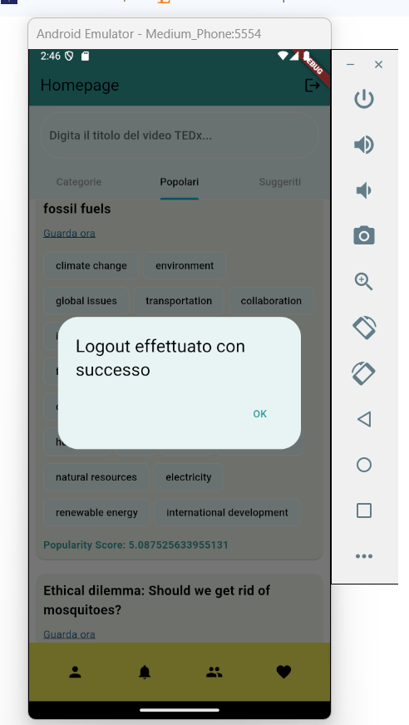
Esperienza
Utente
Profilo e Logout
Infine, sono state implementate anche le funzionalità di Visualizzazione del proprio profilo (barra in basso, icona a sinistra) e la funzionalità di Logout (barra in alto, icona a destra).
TEDxEdu

Slide 12
Criticità
Conclusioni
Calcolo e aggiornamento della popolarità del talk in tempo reale, tramite un'implementazione robusta e efficiente.
Protezione e gestione dei dati personali degli utenti, in modo da garantire conformità alle normative sulla privacy e adottare misure di sicurezza adeguate per proteggere le informazioni sensibili degli utenti.
Possibili evoluzioni
Integrare immagini di anteprima dei video per arricchire l'aspetto visivo dell'applicazione, in modo da rendere l'interfaccia più accattivante e migliorare l'esperienza dell'utente durante la navigazione e l'utilizzo.
Implementazioni delle funzionalità mancanti, ovvero quelle dei gruppi classe e delle notifiche.
TEDxEdu

